Slide 1
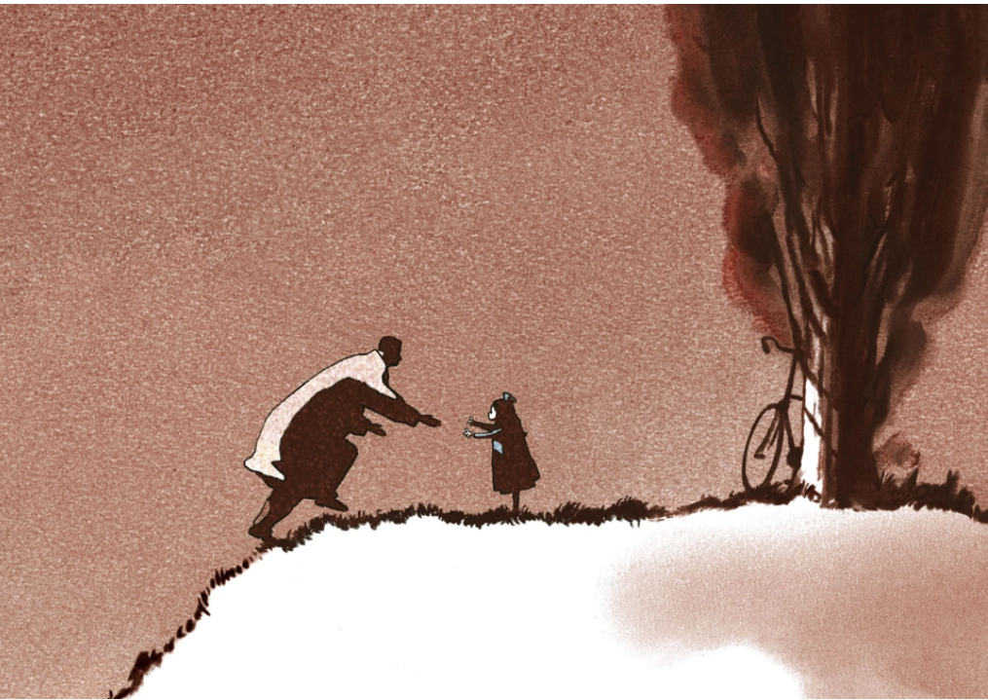
BÀI 10: VĂN BẢN THÔNG TIN
ĐHVB: Bộ phim Người cha và con gái
(Theo vtc.vn, 30-9-2017)

Slide 2


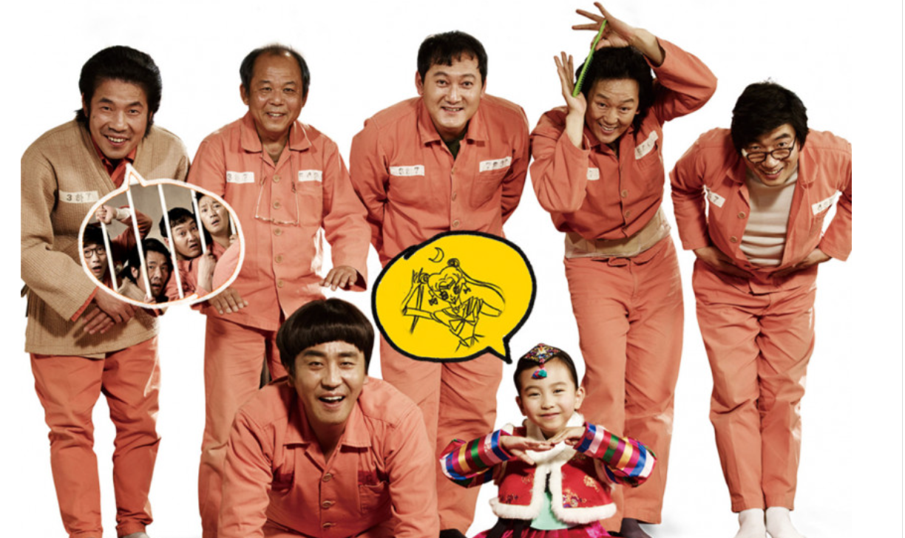
Em hãy quan sát hình ảnh trên và cho biết hiểu biết của em về những hình ảnh đó? Điểm giống nhau giữa các hình ảnh là gì?

Slide 3
Bố già
Trấn Thành
Việt Nam
Avata 2
(Dòng chảy của nước)
James Cameron
Mỹ
Điều kì diệu ở phòng giam thứ 7
Lee Hwan Kyung
Hàn Quốc
Là những bộ phim hay nói về tình cảm gia đình

Slide 4
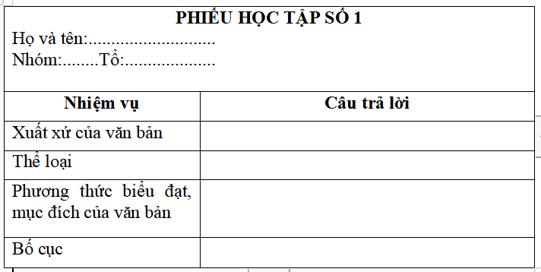

Slide 5
PHIẾU HỌC TẬP SỐ 1 Họ và tên:............................Nhóm:........Tổ:...................
Nhiệm vụ | Câu trả lời
Xuất xứ của văn bản
Thể loại
Phương thức biểu đạt, mục đích của văn bản
Bố cục
- Theo vtc.vn, 30/09/2017
- Văn bản thông tin
- Thuyết minh, nghị luận, tự sự
- Mục đích: Cung cấp thông tin về bộ phim Người cha và con gái
2 phần
- Phần sa pô
- Phần nội dung của văn bản

Slide 6
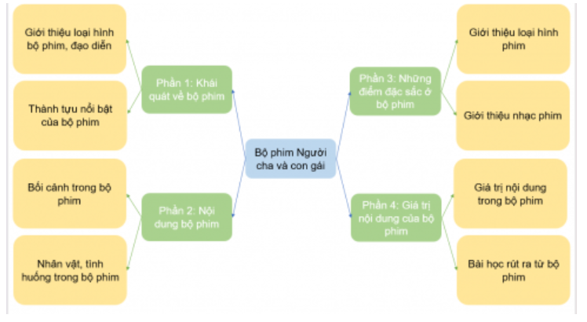
Bố cục từng phần của nội dung văn bản

Slide 7
- Khái niệm: Là văn bản dùng để cung cấp thông tin về các hiện tượng tự nhiên, thuật lại các sự kiện, giới thiệu danh lam thắng cảnh, hướng dẫn các quy trình thực hiện một công việc nào đó.
Văn bản thông tin
- Hình thức: Được trình bày bằng chữ viết kết hợp với các phương thức khác như: Hình ảnh, âm thanh,…
- Văn bản thông tin giới thiệu một cuốn sách hoặc một bộ phim: Là loại văn bản thông tin với mục đích trình bày cho người đọc biết thông tin cơ bản , nổi bật về nội dung, hình thức, giá trị... của cuốn sách hoặc bộ phim đó.
- Cách trình bày:
+ Thông tin khái quát về tác giả, cuốn sách, bộ phim
+ Ý kiến của người đọc, người xem
+ Giới thiệu về nội dung, nghệ thuật, ý nghĩa của cuốn sách, bộ phim đó.
=> Chú trọng các thông tin khách quan

Slide 8
Phần Sa pô
Bạn sẽ không thể kìm được nước mắt khi xem những hình ảnh đen trắng và nhạc nền buồn đầy ám ảnh của bộ phim xúc động về tình phụ tử này.
- Hình thức: Đoạn văn gồm 1 câu, được in đậm, đặt ngay sau phần nhan đề. --> Thu hút sự chú ý của người đọc.
- Nội dung: Khái quát cảm nhận của người viết về bộ phim Người cha và con gái, định hướng tâm lí người đọc về sức hấp dẫn của bộ phim.
--> dẫn dắt người đọc đến với nội dung chính của bài viết

Slide 9
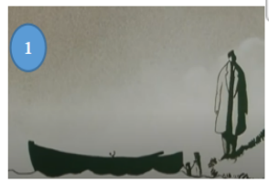
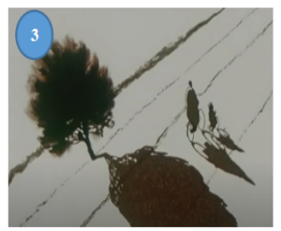
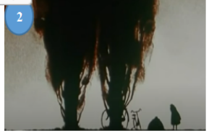
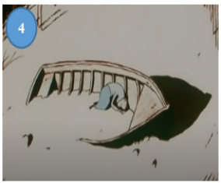
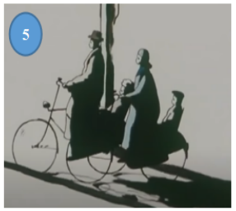

Slide 10
Người cha chia tay người con trong lưu luyến, bước xuống thuyền và chèo đi.
3
Cô bé nhìn theo bóng cha và đạp xe trở về
1
Hai cha con đạp xe trên con đường đồi.
2
Cô bé giờ đã thành bà lão, bà bước xuống lòng bến cạn, nhìn thấy con thuyền của cha, nhẹ nhàng nằm xuống con thuyền và mơ người cha trở về trong bao cảm xúc..
5
Thời gian trôi qua, ngày ngày cô bé đều ra bến cũ đợi chờ, ngóng trông cha.
4

Slide 11
TÓM TẮT NỘI DUNG BỘ PHIM NGƯỜI CHA VÀ CON GÁI
Hai cha con đạp xe trên con đường đồi.
Người cha chia tay người con trong lưu luyến, bước xuống thuyền và chèo đi.
Cô bé nhìn theo bóng cha và đạp xe trở về
Thời gian trôi qua, ngày ngày cô bé đều ra bến cũ đợi chờ, ngóng trông cha.
Cô bé giờ đã thành bà lão, bà bước xuống lòng bến cạn, nhìn thấy con thuyền của cha, nhẹ nhàng nằm xuống con thuyền và mơ người cha trở về trong bao cảm xúc..

Slide 12
Những điểm đặc sắc ở bộ phim Người cha và con gái
-Màu sắc: Trắng đen --> đơn giản, biểu thị ý nghĩa về thời gian và quên lãng
- Hình ảnh: Vùng quê Hà Lan -> Bình dị, gợi tuổi thơ, quê hương của đạo diễn với nhiều ý nghĩa tượng trưng
- Nhân vật: ít nhân vật, không có lời thoại, thể hiện qua động tác, cử chỉ --> Tập trung thể hiện tình cảm qua ngôn ngữ hình thể.
- Nhạc nền: Sóng sông Đa - nuýp => Lúc du dương, lúc tươi vui, trầm bổng góp phần thể hiện thành công nhiều cung bậc cảm xúc của diễn viên trong bộ phim, phù hợp thể hiện trọn vẹn chủ đề của tác phẩm điện ảnh này.
NT: Giới thiệu, đưa dẫn chứng xác thực, phân tích
=> Bộ phim đặc sắc, các chi tiết được chọn lọc kĩ lưỡng, để lại ấn tượng sâu sắc trong lòng đọc giả.

Slide 13
Giá trị nội dung của bộ phim
Chỉ trong hơn 8 phút ngắn ngủi, người xem như được sống lại những kỉ niệm thời thơ ấu, được quấn quýt bên cha và được cha bế ẵm. Kí ức giản đơn nhưng cũng đủ cho một đời khao khát chờ đợi....
Dù trong phim hay trong đời thực, người cha vẫn luôn là tượng đài vĩnh cửu, là bến bờ yêu thương của mọi đứa con. Qua bộ phim, chúng ta càng thêm thấm thía sự quý giá vô cùng của tỉnh phụ tử.
Hãy trân trọng người cha, người mẹ đang bên bạn, bởi vì có họ ở bên là một niềm hạnh phúc vô giá!
Khẳng định sự bất tử của phụ tử và vai trò quan trọng của người cha trong cuộc đời của mỗi người, đồng thời mang đến cho người đọc thông điệp đầy ý nghĩa.

Slide 14
^{CÁCH TRIỂN KHAI THÔNG TIN}
- Nhan đề: nêu rõ tên cuốn sách cần giới thiệu
- Phần Sa pô: Khái quát nội dung chính của văn bản: Bộ phim NGười cha và con gái
- Nội dung của văn bản
+ Phần 1: Giới thiệu khái quát về bộ phim Người cha và con gái.
+ Phần 2: Giới thiệu nội chính của bộ phim Người cha và con gái (tóm tắt nội dung phim)
+ Phần 3: Đặc sắc của bộ phim Người cha và con gái.
+ Phần 4: Giá trị của bộ phim.
- Yếu tố phi ngôn ngữ: Hình ảnh minh họa trong bài viết đã thể hiện một số chi tiết nổi bật trong bộ phim. Từ đó, gợi cho đọc giả nhiều suy nghĩ về tình phụ tử.
=> Cách trình bày khoa học, thông tin trình bày cụ thể, xác thực, có phân tích, đánh giá xác đáng kèm theo yếu tố phi ngôn ngữ (hình ảnh) giúp cho người đọc dễ theo dõi, làm tăng tính khách quan cho thông tin được giới thiệu.

Slide 15
TỔNG KẾT
NỘI DUNG
NGHỆ THUẬT
- Bố cục: rõ ràng, rành mạch, khoa học
- Từ ngữ, lời văn: trong sáng, dễ hiểu, xen bình luận nói lên ý kiến, quan điểm, đánh giá của tác giả.
- Cách đưa thông tin đa dạng, sử dụng sa pô
- Cung cấp thông tin chính xác về bộ phim “Người cha và con gái”
- Thể hiện sự ngợi ca, trân trọng của người viết về bộ phim và tình phụ t và tình cảm gia đình
- Văn bản gửi gắm bài học về tình phụ tử, tình cảm gia đình.
- Nhắc nhở mỗi người về bổn phận và trách nhiệm với gia đình.

Slide 16

FATHER AND DAUGHTER

Slide 17
LUYỆN TẬP
MẢNH GHÉP TRI THỨC
Đọc xong văn bản, tôi có thêm những hiểu biết và cảm xúc mới về Bộ phim Người cha và con gái , đó là:....
Đọc xong văn bản, tôi có thêm những hiểu biết và cảm xúc mới về đất nước Hà Lan, đó là:....
Đọc xong văn bản, tôi có thêm những hiểu biết và cảm xúc mới về tình cảm phụ tử và tình cảm gia đình , đó là:.....
Đọc xong văn bản, tôi có thêm những hiểu biết và cảm xúc mới về đạo diễn, đó là: Mai - cơn Đu - đốc đơ Guýt, đó là:..

